Slide 1

유니티로 만드는 나만의 가상세계!
5주차 – 유저 인터페이스

Slide 2
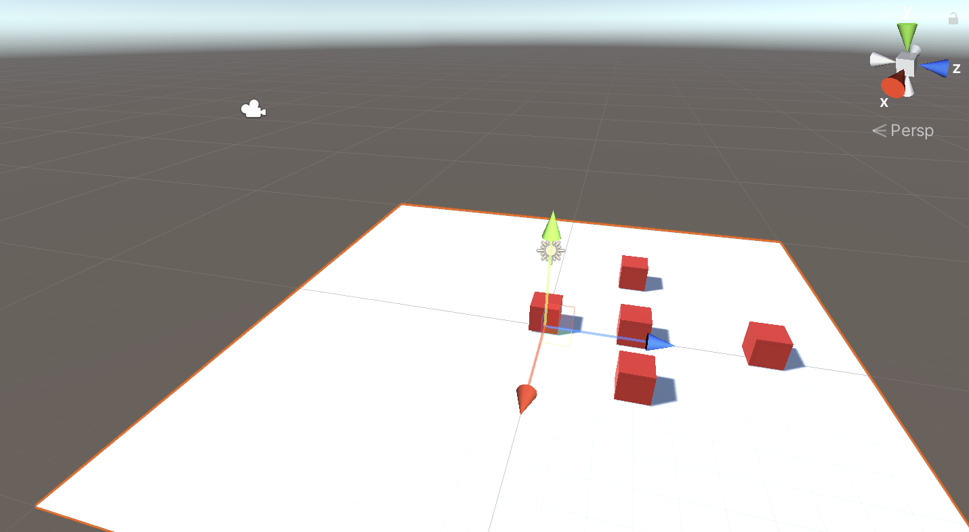
Notes:
저번 시간까지 한거
무한점프 막기
void OnCollisionEnter(Collision collisionInfo)
{
if(collisionInfo.gameObject.name == "Plane"){
canJump = true;
}
}
void Jump(){
if(isJump && canJump){
rigid.AddForce(Vector3.up * 10, ForceMode.Impulse);
canJump = false;
}
}

Slide 3
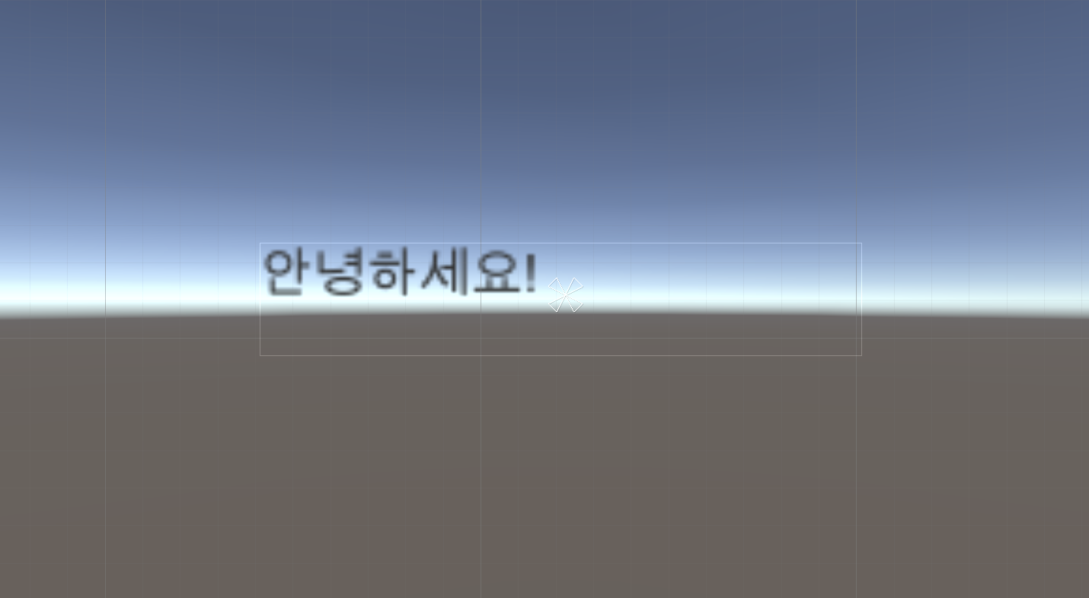
Notes:
캔버스 : UI가 그려지는 도화지 역할
줌 땡기면 하얀색 네모가 만들어진거 알 수 있음
스크린 : 게임이 표시되는 화면, 해상도로 크기 결정
좌표계가 두개 있음 스크린 좌표계(카메라 x), 월드 좌표계
텍스트 인스펙터 소개
텍스트 코드로 조작
using UnityEngine.UI;
public Text t;
t.text = "aa";

Slide 4
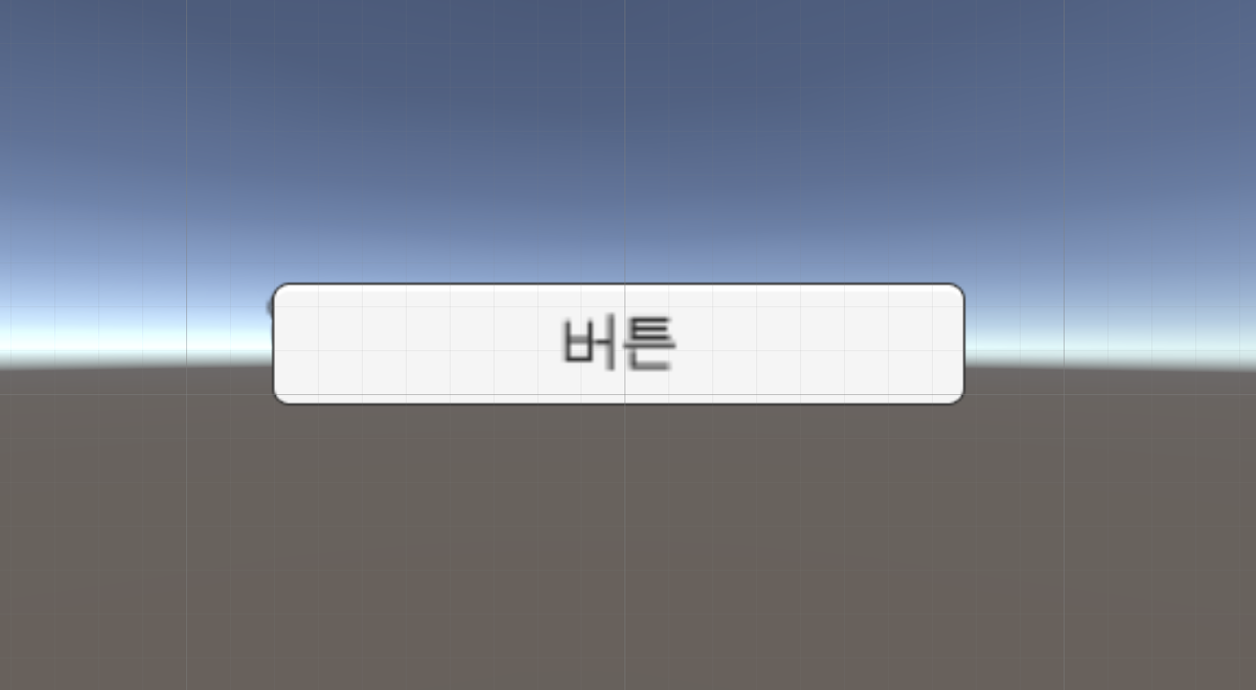
Notes:
버튼에다가 오브젝트넣고 함수하기
버튼 우측하단에 놓고 텍스트 좌측상단에 놓기
최대화하고 실행하면 다르게 보임
앵커가 가운데로 되어있어서 가운데로부터 저만큼 떨어져 있다 이렇게 되는거임
앵커 좌측상단으로 변경
앵커로 조정

Slide 5
재밌는 게임 만들어보기!
Notes:
부딪히면 먹고 점수 올라감
public class Eat : MonoBehaviour
{
public int score;
void OnCollisionEnter(Collision collisionInfo)
{
if(collisionInfo.gameObject.tag == "Finish"){
score++;
Destroy(collisionInfo.gameObject);
}
}
}
public class GameManager : MonoBehaviour
{
public Text scoreText;
public Eat eat;
void LateUpdate()
{
scoreText.text = eat.score.ToString();
}
}

